Slide 1
ECM405 – Sistemas de Controle
Aula 02 – Fundamentos da Realimentação – Parte II

Slide 2
Propriedades da realimentação
* Modelos matemáticos
• A representação em diagramas de blocos requer o uso
de modelos matemáticos para a descrição do compor-
tamento de cada um dos seus componentes
• Modelos estáticos constituem a representação mais
simples:
y = f(u) ⇒ alterações no sinal de entrada acarretam em
modificações instantâneas no sinal de saída

Slide 3
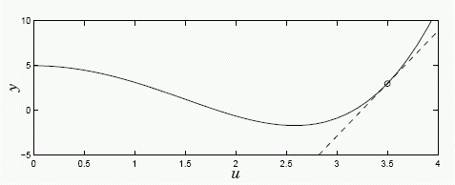
Propriedades da realimentação
* Representação gráfica de modelos estáticos
A representação estática y = f(u) é obtida
aproximando-se o comportamento dinâmico por uma
reta tangente ao ponto de operação u₀ - Linearização
K = f(u₀ ) = y₀ é o ganho no ponto de operação
Assim y = Ku ⇒ modelo linear estático

Slide 4
Propriedades da realimentação
* Análise estática
• Hipóteses:
⇒ O controlador e a planta são descritos por modelos
estáticos
⇒ As variáveis de processo r, d e n são constantes
⇒ k_{p} e k_{c} são os ganhos do processo e do controlador

Slide 5
Propriedades da realimentação
• A partir do diagrama:
• Resolvendo para x:

Slide 6
Propriedades da realimentação
• Resolvendo para y:
L = k_{p}k_{c} é o
ganho de malha
• Resolvendo para u:

Slide 7
Propriedades da realimentação
• É possível analisar separadamente os efeitos do sinal
de referência r, da perturbação na carga d e do ruído de
medição n ⇒ Sistema linear
• Assumindo que r = n = 0:
L ↑ ⇒ d ↓
• Assumindo que d = n = 0:
L ↑ ⇒ x ≅ r
Por exemplo, se L = 100, o desvio observado entre x e r
é inferior a 1%

Slide 8
Propriedades da realimentação
• Efeitos das variações no comportamento do processo:
⇒ Aplicando a derivação logarítmica:
A análise estática pode
levar a conclusões errôneas
uma vez que não se
considera a dinâmica do
controlador e do processo –
na maioria dos casos o
sistema se torna instável
quando L ↑
A taxa de variação relativa de x,
causada por alterações no
comportamento do processo,
será reduzida se o ganho de
malha for elevado

Slide 9
Propriedades da realimentação
* Exemplo – Obtendo comportamento linear
Hipóteses:
• O processo P é representado
por um modelo não-linear
estático y = f(u)
• O controlador C possui ação
proporcional u = k(r-y)
Eliminando a variável u:
Se k for elevado, tem-se
y ≅ r , relação linear que
independe do
comportamento de P

Slide 10
Estabilidade
• Os sistemas de engenharia são dinâmicos – alterações
no sinal de entrada não acarretam em mudanças
instantâneas no sinal de saída
• Existe a possibilidade de ocorrência de oscilações no
sistema realimentado
Uma das possíveis fontes de oscilação é a escolha de um ganho de malha
elevado – o que contraria as
recomendações da análise estática
• Após a ocorrência de uma perturbação, o erro de
controle pode assumir diferentes comportamentos...

Slide 11
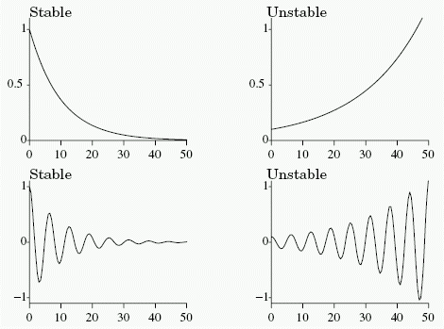
Estabilidade
• Erro de controle:
Decrescimento
monotônico
Crescimento
monotônico
Raízes reais
negativas
Raízes reais
positivas
Oscilatório
decrescente
Oscilatório
crescente
Raízes complexas com parte real negativa
Raízes complexas com parte real positiva

Slide 12
Malha aberta versus malha fechada
* Malha aberta: aplicação direta das relações de causa e
efeito (dois equipamentos ligados em série, p. ex.)
* Malha fechada: faz-se necessário o uso de abstrações
e argumentos matemáticos
• Diversas atividades do cotidiano envolvem o ser
humano como parte de um sistema de controle
em malha fechada
De olhos vendados!!!
Malha Fechada
dirigir
desenhar
Malha Aberta
dirigir
desenhar

Slide 13
Malha aberta versus malha fechada
* Exemplos de sistemas em malha aberta
Sistema de controle de velocidade de rotação de uma
furadeira manual: o operador exerce uma pressão maior
ou menor no gatilho – não há influência da saída capaz
de alterar a entrada de forma a manter a velocidade de
rotação constante na presença de distúrbios (carga)
A correção é feita pelo operador, que aumenta
a pressão no gatilho quando percebe a
diminuição da velocidade de rotação

Slide 14
Malha aberta versus malha fechada
* Exemplos de sistemas em malha aberta
Sistema de controle das operações de uma máquina de
lavar roupas: as operações de molho, lavagem e enxágüe
são executadas em uma seqüência pré-determinada
no tempo
A lavadora não mede o sinal de saída, ou seja,
não há verificação da qualidade da lavagem
das roupas
O controle em malha aberta só pode ser utilizado quando a
relação entre os sinais de entrada e saída for conhecida
totalmente e não houver nenhum distúrbio

Slide 15
Malha aberta versus malha fechada
A estabilidade assume papel
menos significativo
Malha Aberta:
• Baixo custo
• Fácil construção
• Alta sensibilidade a mudanças de parâmetros e
distúrbios externos
A estabilidade é um problema de suma importância (correções além do necessário causam oscilações)
Malha Fechada:
• Custo relativamente elevado
• Rejeição a distúrbios
• Baixa sensibilidade a mudanças de parâmetros

Slide 16
Feedforward
• A realimentação supõe que a ação de controle atua
após a detecção de um erro (desvio entre o valor
desejado e atual da variável controlada)
A realimentação é reativa
• Em algumas situações é possível medir ou detectar um distúrbio antes que ele cause desvios de comportamento no sistema
• Utiliza-se a informação acerca do distúrbio de forma que a ação corretiva seja realizada antes que ocorra um desvio

Slide 17
Feedforward
O efeito de um distúrbio pode ser atenuado com a geração de um sinal de controle que o anule
• Combinando o feedforward com a realimentação:
Sistema com
dois graus de
liberdade
Acompanhamento
do sinal de
referência

Slide 18
ECM405 – Sistemas de Controle
Aula 02 – Fundamentos da Realimentação – Parte II

